Slide 1
第4章 存储器系统
4.1 存储器系统的基本知识
4.2 存储器系统设计

Slide 2
4.1 存储器系统的基本知识
按所处的位置分类：
内存（主存）
由MOS型半导体存储器组成，用来存放计算机当前运行的程序和数据，CPU可通过总线直接访问
又分为高速缓冲存储器（Cache）和主存储器
外存（辅存）
可以长期保存程序和数据，但存取速度较慢
目前微机系统中，存储器系统采用外存-主存-Cache构成的多层结构

Slide 3
4.1.1 半导体存储器的分类
静态RAM(SRAM)--Cache
随机读写存储器RAM
集成度低、速度快、容量小
可读、写，存放正在运行程序和数据
断电后信息消失
--内存、Cache
动态RAM(DRAM)--内存条
集成度高、速度慢、容量大
半导体存储器
非易失性RAM(NVRAM)
掩膜式ROM
只读存储器ROM
可编程ROM：PROM
只读，存放引导程序（加电运行）等
断电后内容不消失
--BIOS
可擦除PROM：EPROM
可擦除可编程PROM：E²PROM
闪速存储器FLASH
Notes:
按存取方式分类
可编程ROM，熔丝烧断表示0，熔丝接通表示1，是一次性的
PROM，写入信息在专业编程器上实现，紫外线照射恢复初始状态
e2PROM，

Slide 4
SRAM、DRAM存储单元电路图
SRAM（静态）
6管双稳态电路构成
DRAM（动态）
单管基本存储电路
+5V
行线X
行选择线
T₅
T₆
Q
T₃
T₄
刷新
放大器
C
T₁
T₂
列线Y
列选择线
T₇
T₈
写
数据读
1
1
1
数据线
集成度低，速度快
作高速缓冲存储器
集成度高、速度慢、容量大
由于电容放电需进行周期刷新

Slide 5
4.1.2 半导体存储器的主要技术指标
1. 存储容量
可存储的二进制信息总量，（存储器Byte，存储器芯片bit）
2. 存取时间和存取周期
反映了计算机的存取速度，存取周期大于等于存取时间
3. 可靠性
用平均故障间隔时间MTBF衡量，MTBF越长，可靠性越高
4. 功耗
反映存储器件的能耗，也反映其发热的程度
5. 性价比
衡量存储器经济性能的好坏，是以上指标的综合参数

Slide 6
4.1.3 半导体存储器的基本结构
CPU
控制总线
n位地址总线
读/写控制电路
m位数据总线
n位地址总线
地
址
寄
存器
地
址
译
码器
读
写驱动
电
路
数
据
寄
存器
存储体
半导体存储器芯片内部的基本结构

Slide 7
4.1.3 半导体存储器的基本结构
1. 半体存储器芯片内部的基本结构：
① 存储体
存储信息的实体，是存储元的集合体
存储元存储一位二进制，若干存储元构成一个存储单元
容量=存储单元个数×存储单元中数据的位数＝2^{M}×N
M：芯片的地址线根数
N：芯片的数据线根数
② 地址译码器
根据输入的地址，完成译码选中芯片内特定的存储单元
③ 读/写控制电路
选中存储芯片，控制读写操作

Slide 8
4.1.3 半导体存储器的基本结构
2. 半导体存储器的存储矩阵
存储器芯片的基本存储电路(存储元)按一定的规则排列成适当的阵列，这种阵列称为存储矩阵。两种存储矩阵结构方式：
字结构
每个存储单元有多位（如8位），SRAM采用此结构
主要缺点：芯片封装时引线较多
位结构
每个存储单元有1位，DRAM采用此结构
特点：芯片封装时引线较少

Slide 9
1024bit的芯片可有以下两种结构
000H
00 0000 0000B - 11 1111 1111B
001H
000 0000B - 111 1111B
002H
00H
字
结
构
003H
位
结
构
01H
…
02H
…
容量128×8bit
…
容量1K×1bit
…
…
7FH
…
大容量存储器
如：DRAM
小容量存储器
如：SRAM
3FFH

Slide 10
4.1.3 半导体存储器的基本结构
3. 地址译码方式
单译码方式：仅有一个地址译码器
译码器输出的每条译码线对应一个存储单元
缺点：译码器输出线较多
双译码方式：有行、列两个地址译码器
将输入的地址码分成两部分，当行地址、列地址同时有效选中一个存储单元
特点：可以减少译码器输出线的条数

Slide 11
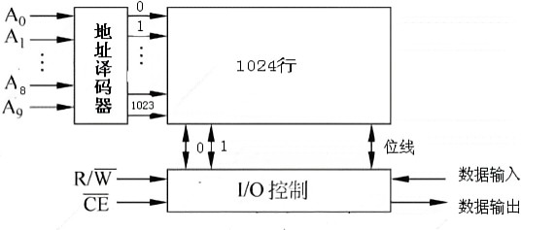
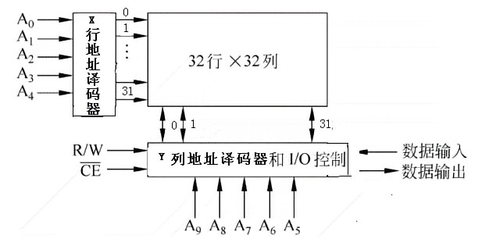
4.1.3 半导体存储器的基本结构
单译码方式
2¹⁰=1024根
译码输出线
双译码方式
2⁵+2⁵=32+32=64根
译码输出线

Slide 12
4.1.3 半导体存储器的基本结构
4. 读/写控制逻辑
典型控制信号一般有3种：片选、读和写控制。
片选端CS*（芯片选中）或CE*（芯片使能）
有效时，可以对该芯片进行读写操作
读控制OE*（输出允许）
控制读操作。有效时，芯片内数据输出
该控制端对应系统的读控制线
写控制WE*（写允许）
控制写操作。有效时，数据进入芯片中
该控制端对应系统的写控制线

Slide 13
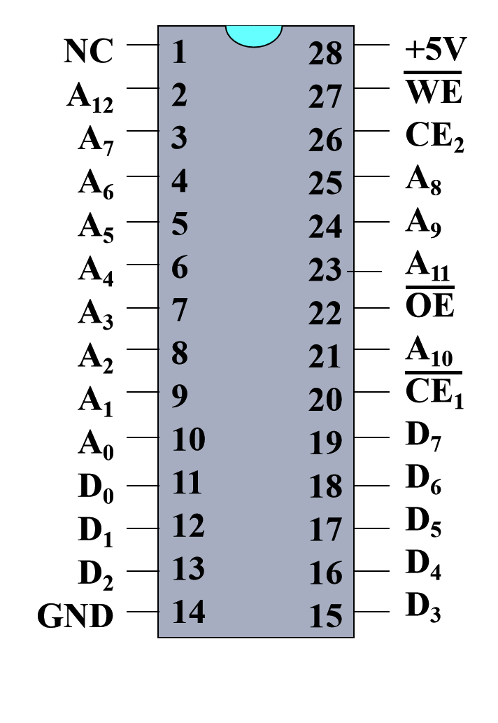
4.1.4 典型存储芯片
1. 静态RAM（SRAM）
Intel典型芯片：6264 （8K×8位）、62128（16K×8位）、
62256（32K×8位）
6264介绍
存储容量为8K×8bit
28根引脚：
13根地址线A₁₂～A₀
8根数据线D₇～D₀
片选CE₁、CE₂
读OE、写WE
安排两个有效信号互补的片选端，可为多个6264芯片的片选译码带来方便。

Slide 14
4.1.4 典型存储芯片
1. 静态RAM（SRAM）
Intel 6264 的操作方式
操作方式 | CE₁* | CE₂ | WE* | OE* | D₇ ~ D₀
保持 保持 读出 写入 | 1 × 0 0 | × 0 1 1 | × × 1 0 | × × 0 1 | 高阻 高阻 数据输出 数据输入

Slide 15
4.1.4 典型存储芯片
2. 动态RAM（DRAM）
电容存储 “1”或“0”，存储信息不稳定
刷新电路：将存储的数据读出、经放大后再写入
由DRAM控制器使行列地址线分时输入
行选择线
Q
刷新
放大器
C
列选择线
数据线

Slide 16
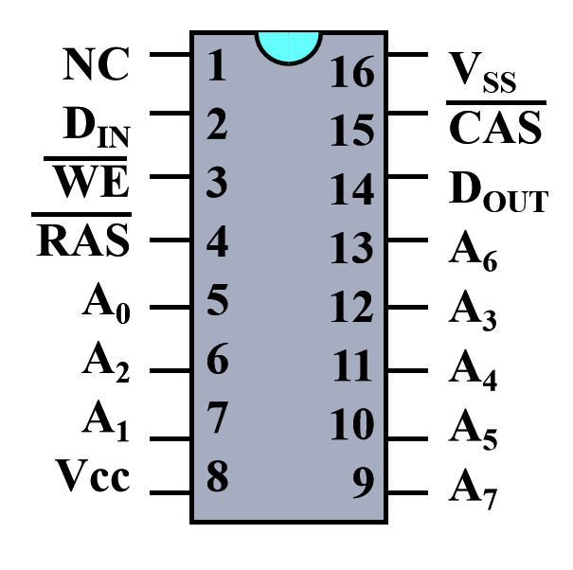
4.1.4 典型存储芯片
Intel 2164DRAM 芯片（64K*1bit）
采用位结构
16根引脚：
8根地址线A₇～A₀
1根数据输入线D_{IN}
1根数据输出线D_{OUT}
行地址锁存RAS
列地址锁存CAS
写允许信号WE
行、列地址锁存信号同时有效，相当于片选有效
2164DRAM有三种工作方式：读出数据、写入数据和刷新

Slide 17

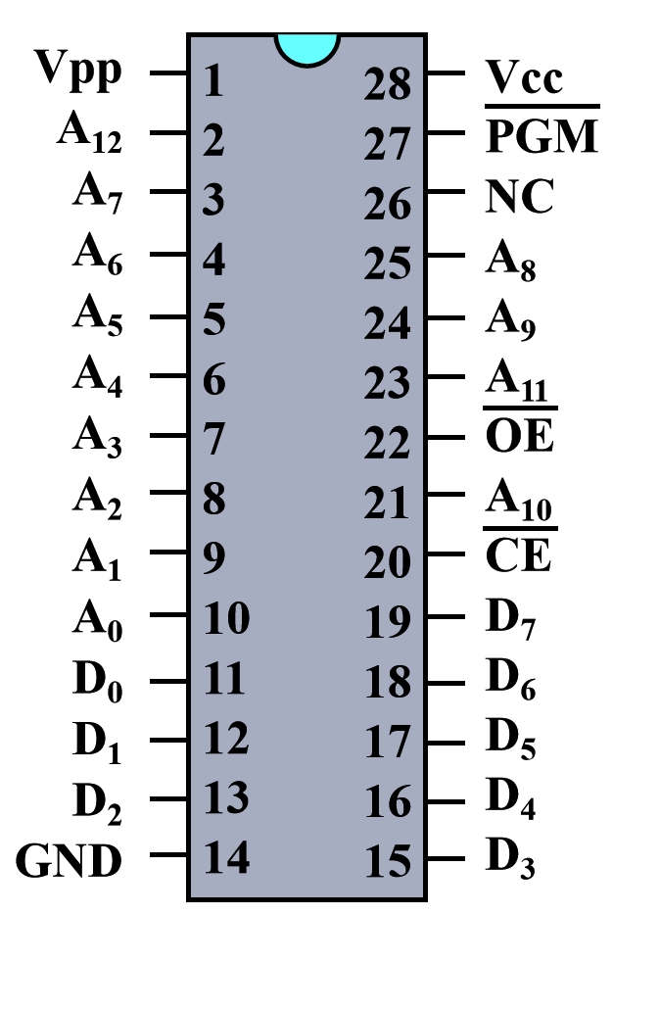
4.1.4 典型存储芯片
3. 可编程可擦除EPROM芯片
常用的EPROM芯片有Intel 2732(4KB)、2764(8KB)和27128(16KB)等
Intel 2764简介
存储容量为8K×8bit
28根引脚：
13根地址线A₁₂～A₀
8根数据线D₇～D₀
两个电源输入：工作电压V_{CC}和编程电压V_{PP}
片选CE
编程脉冲输入PGM
输出允许OE

Slide 18
4.1.4 典型存储芯片
3. 可编程可擦除EPROM芯片
Intel 2764 的工作方式
工作方式 | CE* | OE* | PGM* | V_{PP} | D₇ ~ D₀
读出 | 0 | 0 | 1 | ＋5V | 输出
读出禁止 | 0 | 1 | 1 | ＋5V | 高阻
保持 | 1 | × | × | ＋5V | 高阻
编程写入 | 0 | 1 | 负脉冲 | ＋12.5V | 输入
编程校验 | 0 | 0 | 1 | ＋12.5V | 输出
编程禁止 | 1 | × | × | ＋12.5V | 高阻

Slide 19
4.2 存储器系统设计
00000H
4.2.1 系统内存的配置
1. 容量的配置
2. 区域的分配
3. 内存中的数据组织
RAM区
640KB
A0000H
保留区 128KB
C0000H
ROM区 256KB
FFFFFH
IBM PC／XT 内存配置示意图
ROM区：复位起动地址FFFF0H
RAM区：中断矢量区域00000H~003FFH
专用内存区
Notes:
考虑容量的大小、包括哪些区域如ROM、RAM区，各区中存放哪些数据，这是系统内存的配置要考虑的问题

Slide 20
4.2.2 存储器扩展与译码方式
1. 存储器扩展
即将若干存储芯片组合后与系统进行连接，以扩大容量
问题：2164（64K*1）芯片构成128KB存储器，需几片？
位扩展：数据位扩展，以满足字长要求
字扩展：地址空间扩展，以满足容量要求
注意：多个存储芯片构成的内存空间，分别占据不同的地址范围，任一时刻仅有一片（或一组）被选中

Slide 21
4.2.2 存储器扩展与译码方式
（1）位扩展：单元数不变，位数增加
用8片2164（64K*1）芯片构成64KB存储器
A0~A15
2164
D7
2164
D6
采用存储芯片数据线并联来扩展，扩展后所有芯片物理地址完全相同，同时被选中，输出多位数据。
2164
D5
2164
D4
2164
2164
2164
2164
D0

Slide 22
4.2.2 存储器扩展与译码方式
（2）字扩展：位数不变，存储单元数增加
用两片6264（8K×8位）构成16KB的存储器
A15~A0
6264
D7~D0
A16
6264
采用存储芯片地址线串联实现，各片具有不同的物理地址，任何时候只有一片芯片被选中。

Slide 23
4.2.2 存储器扩展与译码方式
（3）字位同时扩展
用多少片2164（64K*1）芯片构成128KB存储器？
128KB/64K*1=16（片）
A0~A15
A0~A15
2164
D7
2164
D7
2164
D6
2164
D6
2164
D5
2164
D5
2164
D4
2164
D4
2164
2164
2164
2164
2164
2164
2164
D0
2164
D0
64KB
64KB

Slide 24
思考：该存储系统的容量是多少？
译码器
0000000001
0000000000
片选端
A₁₉～A₁₀
CE
CE
1K×8
（1）
1K×8
（2）
A₉～A₀
A₉～A₀
D₇～D₀
D₇～D₀
A₉～A₀
D₇～D₀
Notes:
分

Slide 25
4.2.2 存储器扩展与译码方式
存储器
2. 存储器系统的地址译码方式
D0~D7
D0~D7
CPU
8位
A0
A0
•
•
•
•
•
•
片内译码
选择存储
单元
A12
A12
MEMW
WE
MEMR
OE
高位地址信号
译
码
电
路
CE1
CE2
译码电路：输入一组地址信号产生有效的输出信号，用来选中某个芯片，即进行片选信号译码。
Notes:
CPU要实现对存储单元的访问，首先要选择存储器芯片（片选），然后再从选中的芯片中根据输入的地址来选择相应的存储单元（片内寻址）进行数据读/写

Slide 26
4.2.2 存储器扩展与译码方式
片选译码方式：
全地址译码法
部分地址译码法
线选法
全部高位地址线都参与地址译码
部分高位地址线都参与地址译码
用系统高位地址线中的某根线作为存储器芯片的片选信号
问题：8086的地址线有多少根？

Slide 27
8088
（1）全地址译码法
例1：8位CPU与存储器的连接
D0~D7
D0~D7
A0
A0
•
•
•
•
•
•
6264
A12
A12
WR
WE
RD
OE
&
G1
A18
G2A
Y0
CE1
A17
CE2
A16
&
G2B
A15
A19
C
A14
B
+5V
A13
A
6264的地址范围为：
74LS138译码器
0111 1000 0000 0000 0000B－－－－78000H
0111 1001 1111 1111 1111B －－－－79FFFH

Slide 28
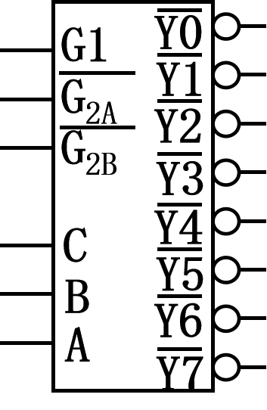
74LS138译码器引脚图
74LS138译码真值表
输入 |  |  |  |  |  | 输出
使能信号 |  |  | 选择信号
G₁ | G_{2A} | G_{2B} | C | B | A | Y₇ ~ Y₀
1 | 0 | 0 | 0 | 0 | 0 | Y₀ =0其它均为1
1 | 0 | 0 | 0 | 0 | 1 | Y₁ =0其它均为1
1 | 0 | 0 | 0 | 1 | 0 | Y₂ =0其它均为1
1 | 0 | 0 | 0 | 1 | 1 | Y₃ =0其它均为1
1 | 0 | 0 | 1 | 0 | 0 | Y₄ =0其它均为1
1 | 0 | 0 | 1 | 0 | 1 | Y₅ =0其它均为1
1 | 0 | 0 | 1 | 1 | 0 | Y₆ =0其它均为1
1 | 0 | 0 | 1 | 1 | 1 | Y₇ =0其它均为1
0 | × | × | × | × | × | Y₇ ~ Y₀ 均为1
× | 1 | × | × | × | ×
× | × | 1 | × | × | ×

Slide 29
（1）全地址译码法
A12-A0
6264
例2. 利用组合电路译码
A12-A0
A19
A18
OE*
WE*
A17
高位地址线全部参加译码
A16
&
CS₁*
A15
A14
D₇
～
D₀
≥1
D7-D0
A13
6264芯片的地址范围：
1111 0000 0000 0000 0000B－－－F0000H
1111 0001 1111 1111 1111B－－－F1FFFH
特点：所有的系统地址线均参与译码，每个存储单元的地址都是唯一的，地址连续，不存在地址重复，但译码电路可能比较复杂。

Slide 30
（2）部分地址译码法
A12-A0
6264
思考：一个存储单元可以有多少个地址？为什么？
A12-A0
OE*
WE*
A17
部分高位地址线全部参加译码
A16
&
CS₁*
A15
A14
D₇
～
D₀
≥1
D7-D0
A13
6264芯片的地址范围：
×取0
××11 0000 0000 0000 0000B－－－30000H
××11 0001 1111 1111 1111B－－－31FFFH
存在地址重叠：一个存储单元有多个地址

Slide 31
（3）线选法
6264
1#
A₁₂~A₀
A₁ ₂~A₀
D₇ ~
D₀
D₇ ~D₀
A₁₃
＆
CS
6264
2#
A₁ ₂~A₀
D₇ ~
D₀
D ₇~D₀
M/IO
＆
CS
A₁₉ A₁₈A₁₇A₁₆ A₁₅A₁₄A₁₃A₁₂ A₁₁ ~ ……. A₀
×取0
×××× ××00 0000 0000 0000B－－－00000H
1#
×××× ××01 1111 1111 1111B－－－01FFFH
×取0
×××× ××10 0000 0000 0000B－－－02000H
2#
×××× ××11 1111 1111 1111B－－－03FFFH
问题1: 未参加地址译码的高位地址，可为任意值，导致被选中芯片占有几组不同的地址范围，地址重叠。

Slide 32
（3）线选法
如果A₁₄做片选，两存储器芯片的地址范围？
A₁₉ A₁₈A₁₇A₁₆ A₁₅A₁₄A₁₃A₁₂ A₁₁ ~ ……. A₀
×取0
×××× ×0×0 0000 0000 0000B－－－00000H
1#
×××× ×0×1 1111 1111 1111B－－－01FFFH
×取0
×××× ×1×0 0000 0000 0000B－－－04000H
2#
×××× ×1×1 1111 1111 1111B－－－05FFFH
思考：当×取1时的地址范围是多少？
1#:FA000H~FBFFFH 2#:FE000H~FFFFFH
问题2: 地址空间不连续
思考: 全地址译码和部分地址译码是否存在上述问题？

Slide 33
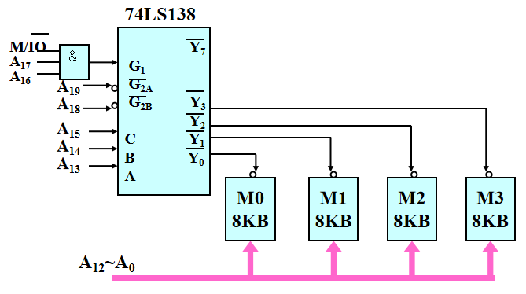
4.2.2 存储器扩展与译码方式
例3:分析片选译码方式和每一芯片的地址范围？
M0(8KB): 0011 000 0 0000 0000 0000B 30000H
0011 000 1 1111 1111 1111B 31FFFH
M1： M2： M3：
Notes:
片选译码方式是什么？

Slide 34
4.2.3 存储器系统设计
1. 存储器系统结构-- 8位CPU与存储器数据线连接
D₇~D₀
8
CPU
(8位)
D₇~D₀
2000H
2001H
2002H
2003H
2004H
2005H
2006H
2007H
2008H
2009H
11
22
33
44
55
66
77
88
99

Slide 35
4.2.3 存储器系统设计
1. 存储器系统结构-- 16位CPU与存储器数据线连接
D₁₅~D₀
16
CPU
(16位)
D₁₅~D₈
D₇~D₀
2000H
2002H
2004H
2006H
2001H
2003H
2005H
2007H
22
44
66
88
11
33
55
77
偶存储体
奇存储体
奇偶分体结构

Slide 36
4.2.3 存储器系统设计
1. 存储器系统结构-- 32位CPU与存储器数据线连接
D₃₁~D₀
32
CPU
(32位)
CPU
(32位)
D₇~D₀
D₁₅~D₈
D₂₃~D₁₆
D₃₁~D₂₄
2000H
2004H
11
55
2001H
2005H
22
66
2002H
2006H
33
77
2003H
2007H
44
88
分体结构

Slide 37
4.2.3 存储器系统设计
存储器系统设计基本方法：
（1） 分析存储器系统的地址范围
1）写出高位地址的每一位状态
方法：
2）低位地址从全0到全1
（2） 已知地址范围，画电路连接图
1）画出系统高位地址线的译码电路，并与芯片片选信号相连
方法：
2）系统低位地址线与芯片地址信号相连
3）芯片与CPU数据线、控制线的连接

Slide 38
4.2.3 存储器系统设计
1. 8088CPU存储器系统设计
[案例4-1]：8088CPU工作在最小模式，配置16KB EPROM，地址空间10000H∽13FFFH，选择芯片2764（容量8K×8）；32KB 静态SRAM，地址空间18000H∽1FFFFH，采用芯片6264（容量8K×8）。采用全地址译码法，译码器为74LS138。
第1步：确定芯片个数
Intel2764：16KB/（8K×8）=2（片）；
Intel6264：32KB/（8K×8）=4（片）；
采用全地址译码法，使用74LS138译码器译码
第2步：为每片芯片分配地址范围

Slide 39
4.2.3 存储器系统设计
G_{2A} G_{2B} G₁ C B A
芯片 | A₁₉A₁₈A₁₇A₁₆ A₁₅ A₁₄ A₁₃ A₁₂ A₁₁ A₁₀ A₉ A₈ A₇ A₆ A₅ A₄ A₃ A₂ A₁ A₀ | 地址范围
1# (2764)
2# (2764)
3# (6264)
4# (6264)
5# (6264)
6# (6264)
0 0 0 1 0 0 0 0 0 0 0 0 0 0 0 0 0 0 0 0
10000H~
11FFFH
0 0 0 1 0 0 0 1 1 1 1 1 1 1 1 1 1 1 1 1
0 0 0 1 0 0 1 0 0 0 0 0 0 0 0 0 0 0 0 0
12000H~
13FFFH
0 0 0 1 0 0 1 1 1 1 1 1 1 1 1 1 1 1 1 1
0 0 0 1 1 0 0 0 0 0 0 0 0 0 0 0 0 0 0 0
18000H~
19FFFH
0 0 0 1 1 0 0 1 1 1 1 1 1 1 1 1 1 1 1 1
0 0 0 1 1 0 1 0 0 0 0 0 0 0 0 0 0 0 0 0
1A000H~
1BFFFH
0 0 0 1 1 0 1 1 1 1 1 1 1 1 1 1 1 1 1 1
0 0 0 1 1 1 0 0 0 0 0 0 0 0 0 0 0 0 0 0
1C000H~
1DFFFH
0 0 0 1 1 1 0 1 1 1 1 1 1 1 1 1 1 1 1 1
0 0 0 1 1 1 1 0 0 0 0 0 0 0 0 0 0 0 0 0
1E000H~
1FFFFH
0 0 0 1 1 1 1 1 1 1 1 1 1 1 1 1 1 1 1 1

Slide 40
4.2.3 存储器系统设计
第3步：地址线的连接
CPU低位地址线与芯片地址线相连
CPU高位地址线与译码器相连
译码器输出与存储器芯片片选端相连
A₁₅
A₁₄ A₁₃
M/IO
A₁₆
A₁₇
A₁₈
A₁₉
Y0
1#(2764)
C
B
Y1
2#(2764)
A
1
Y4
3#(6264)
G1
G2A
Y5
4#(6264)
Y6
5#(6264)
≥1
G2B
Y7
6#(6264)

Slide 41
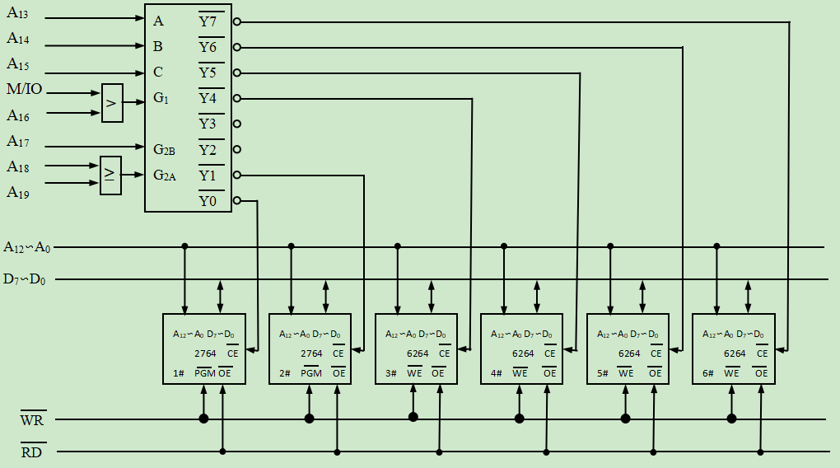
4.2.3 存储器系统设计
第4步：数据线、读写信号线的连接
1

Slide 42
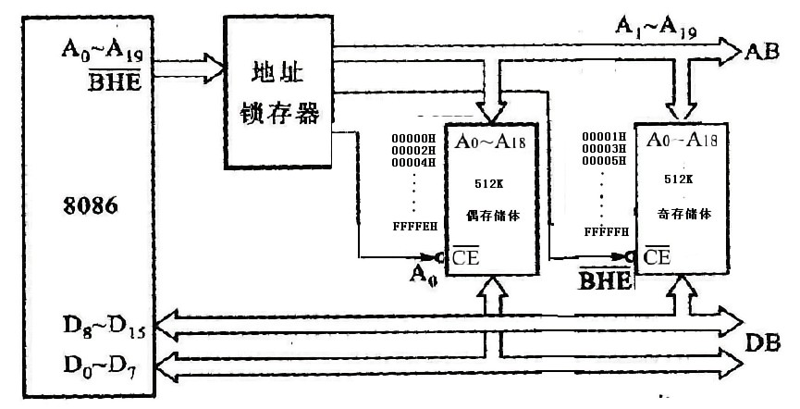
4.2.3 存储器系统设计
2. 8086CPU存储器系统设计
[16位CPU]：8086微机存储器的奇偶分体

Slide 43
4.2.3 存储器系统设计
【例】8086CPU工作在最小模式，配置16KB EPROM，地址空间10000H∽13FFFH，选择芯片2764（容量8K*8）；32KB 静态SRAM，地址空间18000H∽1FFFFH，采用芯片6264（容量8K*8）。采用全地址译码法，译码器位74LS138。
第1步：确定芯片个数
Intel2764：16KB/（8K×8）=2（片）；
Intel6264：32KB/（8K×8）=4（片）；
采用全地址译码法，使用74LS138译码器译码
第2步：为每片芯片分配地址范围

Slide 44
4.2.3 存储器系统设计
芯片 | A₁₉A₁₈A₁₇A₁₆ A₁₅A₁₄A₁₃A₁₂ A₁₁A₁₀A₉A₈ A₇A₆A₅A₄ A₃A₂A₁A₀ | 地址范围
1# 偶 (2764)
2# 奇 (2764)
3# 偶 (6264)
4# 奇 (6264)
5# 偶 (6264)
6# 奇 (6264)
0 0 0 1 0 0 0 0 0 0 0 0 0 0 0 0 0 0 0 0
10000H~
13FFEH
0 0 0 1 0 0 1 1 1 1 1 1 1 1 1 1 1 1 1 0
0 0 0 1 0 0 0 0 0 0 0 0 0 0 0 0 0 0 0 1
10001H~
13FFFH
0 0 0 1 0 0 1 1 1 1 1 1 1 1 1 1 1 1 1 1
0 0 0 1 1 0 0 0 0 0 0 0 0 0 0 0 0 0 0 0
18000H~
1BFFEH
0 0 0 1 1 0 1 1 1 1 1 1 1 1 1 1 1 1 1 0
0 0 0 1 1 0 0 0 0 0 0 0 0 0 0 0 0 0 0 1
18001H~
1BFFFH
0 0 0 1 1 0 1 1 1 1 1 1 1 1 1 1 1 1 1 1
0 0 0 1 1 1 0 0 0 0 0 0 0 0 0 0 0 0 0 0
1C000H~
1FFFEH
0 0 0 1 1 1 1 1 1 1 1 1 1 1 1 1 1 1 1 0
0 0 0 1 1 1 0 0 0 0 0 0 0 0 0 0 0 0 0 1
1C001H~
1FFFFH
0 0 0 1 1 1 1 1 1 1 1 1 1 1 1 1 1 1 1 1
Notes:
第2步：为每片芯片分配地址范围

Slide 45
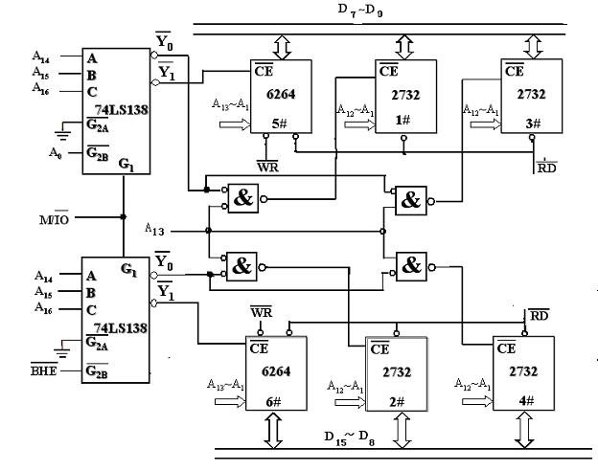
4.2.3 存储器系统设计
8086 CPU 最小工作模式下的存储器系统

Slide 46
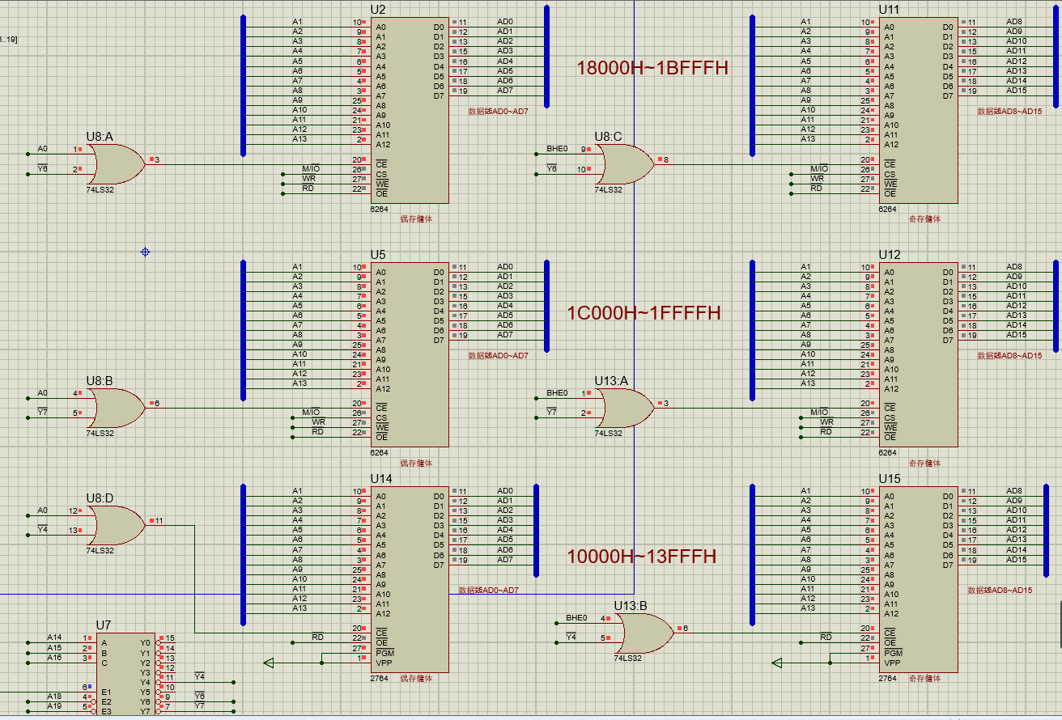
8086存储器扩展原理图

Slide 47
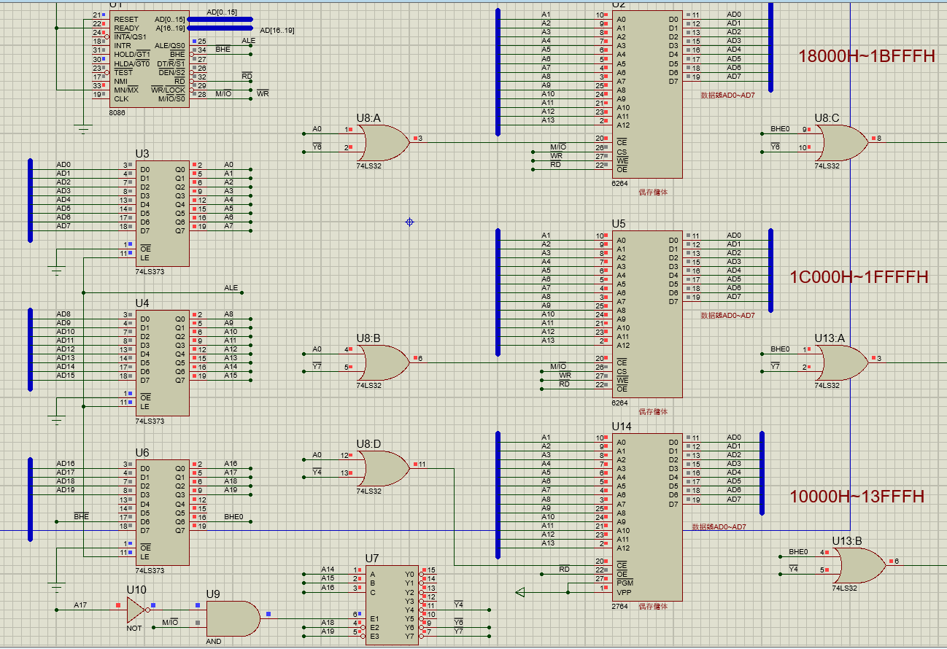

Slide 48
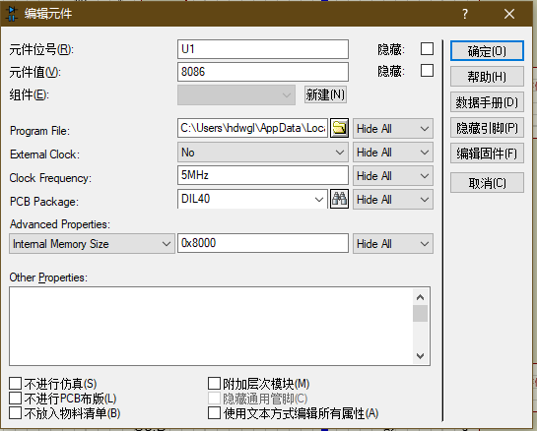
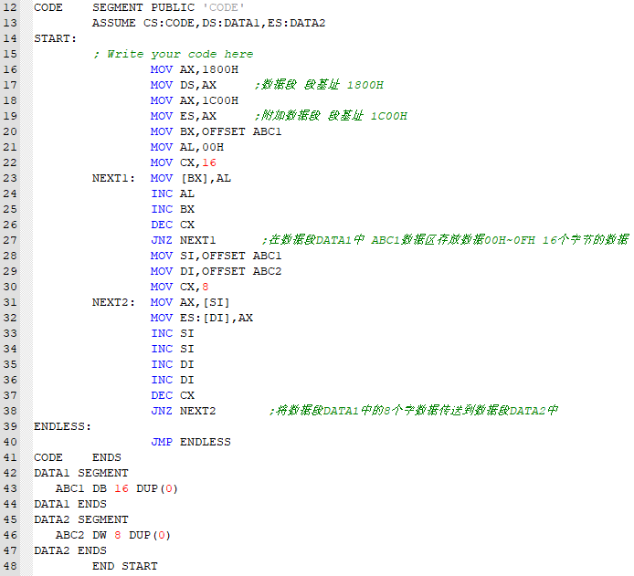

参考源程序

Slide 49
第四章 习题-P135
作业：
4.1
4.3
4.5
4.7
4.8
4.10

